Slide 1

Мотивация в проекте
Доклад
Секция «РМ –Практика»

Slide 2
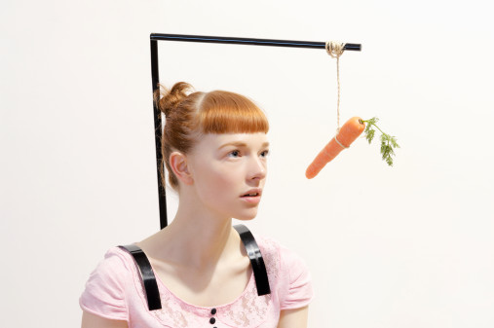
Введение
С целью эффективной индивидуальной мотивации сотрудника необходимо знать его потребности и создавать условия для их удовлетворения.
Способы мотивации для основных групп потребностей членов команды проекта по трем направлениям:
Мотивация персонала
Мотивация руководителей
Самомотивация ►

Slide 3

Мотивация персонала
Сотрудник, интересы и потребности которого учитываются в предлагаемых ему мотиваторах, чувствует себя нужным и полезным. Он рассуждает следующим образом:
Моя карьера зависит от моих результатов: чем лучше я работаю, тем успешнее моя карьера
Эти награды, поощрения и бонусы интересны для меня, потому что здесь учитываются мои предпочтения ►
Я всегда получаю награды, поощрения и бонусы за свои успехи

Slide 4

Мотивация персонала
Потребность в поддержании жизнедеятельности и здоровья
Потребности в пище, сне, жилье и здоровье жизненно важны для всех людей. Однако бывают сотрудники, для которых эти потребности выступают первостепенными.
Такие сотрудники обычно ведут здоровый образ жизни, соблюдают диету. Они занимаются фитнесом, предпочитают подвижный отдых. Утром делают гимнастику и пробежки. Внешне выглядят ухоженными и подтянутыми. Жизнелюбивы и энергичны.
Потребности в поддержании жизнедеятельности и здоровья редко полностью удовлетворяются у работающих людей. Сотрудники не успевают пообедать или перекусывают «на бегу». Перегрузка и стресс приводят к хроническому недосыпанию. Немало сотрудников снимают квартиры, не имея собственного жилья, или испытывают острую потребность в улучшении жилищных условий. ►

Slide 5

Мотивация персонала
Потребность в поддержании жизнедеятельности и здоровья
Организовывайте горячие обеды для персонала.
Обсуждайте на неформальных мероприятиях принципы здорового образа жизни.
Следите за собственным здоровьем, занимайтесь спортом, будьте подтянутым и жизнерадостным.
Выражайте положительную оценку сотрудников, занимающихся спортом.
В качестве поощрения выдавайте абонементы для успешных сотрудников в бассейны, спортивные залы или спортклубы.
Организуйте спортивные виды отдыха (футбольные соревнования, турниры настольного тенниса и пр.).
Оборудуйте в помещении компании спортивный зал, чтобы сотрудники могли заниматься спортом после работы.
Обеспечьте возможность получения кредитов для ценных сотрудников на жизненно важные приобретения (например, квартиру). ►

Slide 6
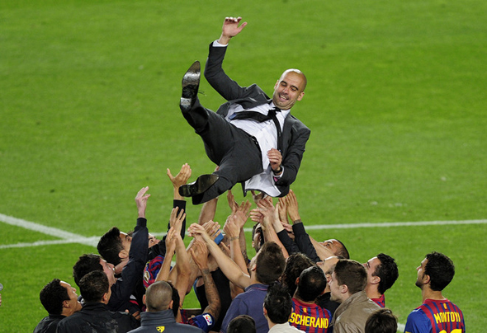
Мотивация персонала
Потребность в признании
Как правило, такие сотрудники эмоциональные и открытые люди. Поощрение потребности в признании выгодно для компании, поскольку обычно она выражена у старательных сотрудников.
Можно выделить два направления, в которых сотрудники могут удовлетворить свою потребность в позитивном принятии. С одной стороны это признание хорошо выполненной работы руководством. С другой — это признание со стороны коллег, обращение к нему за советом. ►

Slide 7

Мотивация персонала
Потребность в признании
Публично выражайте позитивную оценку сотрудника, успешно решившего сложную задачу.
Помните, что устная благодарность мотивирует не меньше, чем денежное поощрение.
Выражайте благодарность за хорошую работу своевременно, сразу же после получения сотрудником хорошего результата.
Разработайте и внедрите в компании современный стенд с информацией и фотографиями успешных работников.
Предоставляйте успешному сотруднику право самостоятельно оформлять свой кабинет или рабочее место.
Вознаграждайте сотрудника за стаж работы в компании. ►

Slide 8
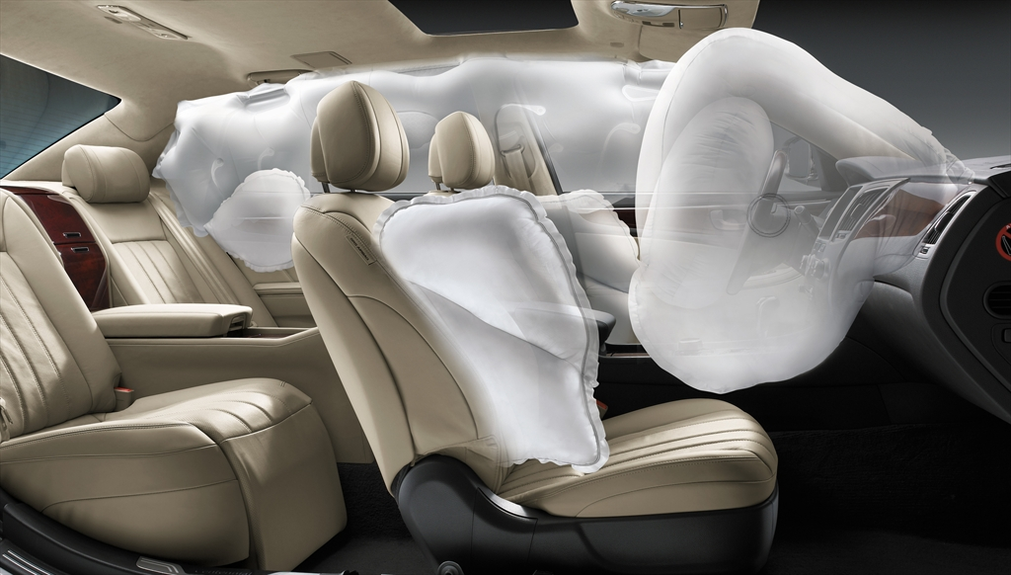
Мотивация персонала
Потребность в надежности и безопасности
Не все, но многие сотрудники имеют потребность в надежности и безопасности (физической, эмоциональной, экономической). Обычно это осторожные люди, предпочитающие порядок и комфорт. Они ценят свое слово, проявляют обязательность и ответственность. Не любят опаздывать и могут быть педантичными.
Потребность в экономической безопасности проявляется в ожидании работающих людей иметь вознаграждение, обещанное по договору. ►

Slide 9

Мотивация персонала
Потребность в надежности и безопасности
Организуйте хорошую экологию рабочего места (кондиционер, освещение, отсутствие шумов и загазованности).
Вырабатывайте уверенный, но сдержанный стиль в общении с подчиненными.
Не пользуйтесь ненормативной лексикой на работе.
Цените человеческое достоинство сотрудников.
Строго выдерживайте свои экономические обещания по выплате заработной платы и бонусов. ►

Slide 10
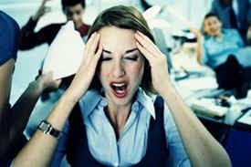
Мотивация персонала
Потребность в эмоциональном напряжении и риске
Нередко такие люди выбирают экстремальные профессии.
Но бывает и так, что, работая в «мирной» профессии, они «отрываются по полной программе» во внерабочее время и увлекаются экстремальными видами спорта. Эти сотрудники часто пытаются увлечь за собой коллег, приобщить их к своему хобби.
В данном случае, организуя экстремальный отдых, важно не ошибиться в отборе сотрудников. Иначе вместо мотивации персонала можно повысить число увольнений. ►

Slide 11
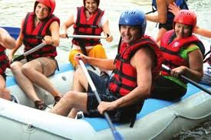
Мотивация персонала
Потребность в эмоциональном напряжении и риске
Формулируйте для таких сотрудников сложные задачи, ставьте цели, которые заставят их работать с напряжением и усилием.
Говорите так: «Только вы, Сергей Ивaнoвич, с вашей активностью и азартом, можете решить эту трудоемкую задачу!»
Давайте сотрудникам поручения, в которых надо проявить выносливость (частые командировки, налаживание нового производства и т. п.).
Говорите о рисках, связанных с новым проектом, и о своем доверии к способности сотрудника к разумному риску.
Организуйте экстремальный отдых для работников, имеющих потребность в риске. ►

Slide 12
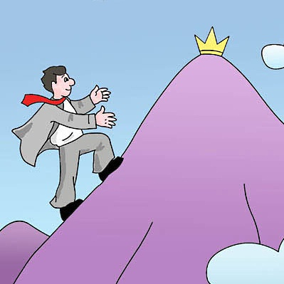
Мотивация персонала
Потребность в социальном статусе и власти
Эта потребность проявляется в желании осуществлять влияние, управление и контроль над ситуацией и другими людьми. По существу, такая потребность связана с наличием лидерского потенциала и организаторских способностей. ►

Slide 13
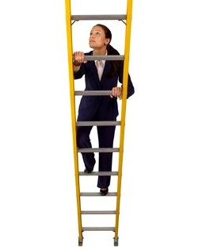
Мотивация персонала
Потребность в социальном статусе и власти
Выполняйте свои обещания по повышению сотрудника в должности.
Делегируйте сотруднику выполнение сложных задач с персональной ответственностью.
Создавайте условия для реализации организаторских способностей сотрудника.
Помните, что сотрудники, имеющие лидерский потенциал, способны составлять долгосрочные планы и успешно их выполнять.
Интересуйтесь новыми идеями и инициативами сотрудников. ►

Slide 14

Мотивация персонала
Потребность в независимости и свободе
Кроме лидеров и ведомых, в любой компании есть сотрудники, имеющие потребность в независимости и свободе. Они не любят ни управлять, ни подчиняться. Нередко такие сотрудники — вполне компетентные и опытные специалисты в своей области и считаются ценным кадровым ресурсом компании. ►

Slide 15

Мотивация персонала
Потребность в независимости и свободе
Этот сотрудник будет отлично работать на тех участках, где требуется самостоятельность.
Предлагайте ему выступить экспертом при оценке новых проектов.
Этот работник заинтересуется задачами по внутреннему аудиту компании.
Сотрудника, который любит независимость и свободу, может привлечь наставничество.
Направляйте его в подчинение к руководителю с партнерским стилем управления.
Контроль над таким сотрудником должен быть минимальным.
Сотрудник с независимым характером будет хорошо работать в отдельном помещении или кабинете. ►

Slide 16
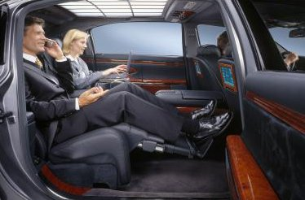
Мотивация персонала
Потребность в престиже
Если сотрудник стильно одевается, имеет машину модной модели, а на его столе — компьютер последней версии, — перед вами тот, для кого важен престиж. ►

Slide 17

Мотивация персонала
Потребность в престиже
Поддерживайте деловую культуру в компании.
Проявляйте заботу о дизайне рабочих помещений, мебели, офисных цветов.
Создавайте стильную корпоративную символику, работайте над логотипом, сайтом, выдавайте сотрудникам ежедневники, блокноты, ручки, календари и пакеты с корпоративной символикой.
Стимулируйте честолюбивых сотрудников при помощи имиджевых условий; обновления обстановки их кабинетов, замены марки служебной машины на более престижную, смены поколения рабочего компьютера.
Выбирайте для корпоративных праздников престижные рестораны и пансионаты.
Приглашайте на корпоративные праздники модных и известных артистов.
В неформальной обстановке положительно оценивайте внешний вид сотрудника, имеющего потребность в престиже. ►

Slide 18

Мотивация персонала
Потребность в творчестве
Решение новых, нестандартных проблем, разработка креативных проектов, рождение новых идей — все эти условия стимулируют сотрудников имеющих потребность в творчестве. Их привлекает неизведанное, они испытывают прилив энергии, осваивая новое интеллектуальное пространство и расширяя возможности профессии. Им не заменить сладость творчества никакими льготами или бонусами. ►

Slide 19

Мотивация персонала
Потребность в творчестве
Формулируйте творческие, нестандартные задачи.
Говорите так: «Этого еще никто не делал! Мы будем первыми, кто это сделает!»
Создавайте условия для свободного графика работы.
Не проявляйте директивности и жесткости в управлении.
Помните, что контроль должен быть минимальным.
Поощряйте работу в команде.
Поддерживайте креативного лидера.
Обеспечивайте его техническими и информационными ресурсами. ►

Slide 20
Мотивация руководителя
Важно знать, чем можно мотивировать каждого конкретного руководителя среднего звена. Стандартные схемы мотивации здесь не срабатывают, ведь руководители — не рядовые сотрудники, а «штучный» товар, зачастую ценный именно своей исключительностью, индивидуальным набором личных качеств и запросов.
Система мотивации должна быть построена таким образом, чтобы менеджер, работая на компанию, достигал своих личных целей. Естественно, личные цели у каждого человека свои. ►

Slide 21
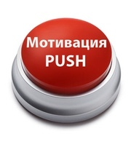
Мотивация руководителя
Анализ потребностей менеджеров
Один управленец нацелен на карьерный рост. Его привлекает широта полномочий, увеличение зоны ответственности и возможность попробовать себя в каком-нибудь новом проекте.
Другому важен статус — естественно, подкреплённый всеми необходимыми атрибутами власти: собственный кабинет, кожаное кресло с высокой спинкой, дорогой настольный набор, служебный автомобиль.
Для третьего управленца важен эмоциональный комфорт, хорошие отношения с руководством и коллегами.
Четвёртого вдохновляет возможность творчества.
Пятый руководитель больше всего хочет чувствовать свою значимость в компании.
И, наконец, есть управленцы, готовые променять всё вышеперечисленное на деньги. Такой человек будет выкладываться на все сто, если поймёт, что сможет зарабатывать ещё больше. ►

Slide 22

Самомотивация
Вы, безусловно, ставите себе цели.
Вы двигаетесь каждый день, каждый шаг ведет к их достижению.
Вы строите планы. Уточняете условия.
Но Вы сказали себе хоть один раз
«Спасибо мне за то, что я это делаю»? ►

Slide 23
Самомотивация
Каждое свое действие, каждый поступок оценивайте только положительно. А вечером уделите пять минут для того, чтобы написать, чем Вы хороши, что Вы сделали полезного.
И так каждый день в течение хотя бы одной недели. Каждый вечер на листочек выписывать что-то хорошее о себе и не повторяться. Писать можно о личных качествах или о рабочих.
Через неделю прочтите все, что Вы написали. Заведите себе такую привычку, и Вы заметите, как сильно продвинутся и все ваши дела. ►

Slide 24
Самомотивация
Также, одним из способов похвалы может выступать материальное стимулирование: деньги, дорогие шоколадные конфеты, стакан хорошего виски, новый электронный девайс...
За каждое действие, направленное на достижение поставленной перед Вами цели, награждайте себя. ►

Slide 25
Самомотивация
Разумеется, подобных приемов намного больше. Все люди разные, для каждого «срабатывает» что-то своё.
Когда Вы используете подходящие способы самомотивации, Вы чувствуете себя бодро, в тонусе и достигаете своих целей не только эффективно, но и с удовольствием. ►

Slide 26

Заключение
Как показывает практика, для многих компаний первоочередной является задача не изменения системы мотивации, а постепенного устранения главных демотивирующих факторов.
Интересно, что обычно это вообще не требует никаких затрат! И только после того, как проблема демотивации будет снята, имеет смысл опробовать на практике различные мотивационные системы. ►

Slide 27

